Slide 1
第三部分 重积分
一、 二重积分
（一） 基本内容小结
1. 二重积分的定义及几何意义
2. 二重积分的性质

Slide 2
3. 二重积分的计算

Slide 4
（二） 重点、难点及易错点解析
1. 直角坐标系下化二重积分为二次积分时,应注意事项
2. 直角坐标系下如何确定积分次序?

Slide 5
2. 直角坐标系下如何确定积分次序?
3. 利用对称性简化二重积分计算

Slide 7
（三） 常见的题型分析
1. 计算二重积分
计算二重积分的一般步骤:
1) 画出积分区域D的草图,考察D是否具有对称性,被积函数是否具
有奇偶性，
或被积函数中部分项是否具有奇偶性.
2) 根据D的形状和被积函数的形式选取适当的坐标系.
3) 根据D的类型和被积函数的特点选取适当的积分次序.
4) 确定二次积分的积分限并计算二次积分.
2. 累次积分交换积分次序及计算
交换积分次序的一般步骤:

Slide 10
二、 三重积分
（一） 基本内容小结
1. 三重积分的概念与性质

Slide 11
2. 三重积分的计算法

Slide 13
3. 重积分的应用
（二）重点、难点及易错点解析
1. 坐标系及积分方法的选择

Slide 14
1. 坐标系及积分方法的选择
2. 对称性和奇偶性的应用

Slide 15
2. 对称性和奇偶性的应用
（三）常见的题型分析
1、三重积分化为三次积分问题
2、利用对称性计算三重积分
3、在三种坐标系下计算三重积分的问题
4、重积分的应用问题（主要是几何应用）

Slide 17
四、例题分析
例1
则
由于
所以

Slide 18
练习： 比较下列积分的大小:
其中D为三角形闭区域，三个顶点分别为(1,0), (1,1), (2,0)
解: 由于在D中

Slide 19
练习：
设区域
又
则正确的是( ).
解
由于积分域D₁关于x轴, y轴对称,
被积函数
关于 y , x为偶函数,
由对称性质可知(C)正确.

Slide 20
例2
计算
解
由积分中值定理知：
存在
满足
使得
注意到
所以
原式

Slide 21
例3 设
求
解
原式＝

Slide 22
例4 设f (x，y)连续，D是由y=0，y=x²，x=1所围成
的区域，且有

Slide 24
例5 将积分换序
解一
D:
0 ≤ x ≤ 2a
y
2a
D₁
a
D₂
D₃
0
2a
x

Slide 25
例5 将积分换序
解二
D:
0 ≤ x ≤ 2a
y
2a
D₁
a
D₂
0
2a
x
注：这种方法要求 f (x, y) 在D₂上有定义以至连续

Slide 26
例6 交换下列积分次序

Slide 27
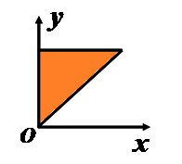
例7.
设
且
求
解
积分域如图.
交换积分顺序得
另一方面，

Slide 28
又因为D关于直线y = x对称，于是有

Slide 30
例8. 计算二重积分
其中:
(1) D为圆域
(2) D由直线
围成 .
解: (1) 利用对称性.

Slide 31
(2) 积分域如图:
添加辅助线
将D 分为
利用对称性 , 得

Slide 32
例9. 计算二重积分
其中D 为圆域
在第一象限部分.
解: (1)
作辅助线
把与D 分成
两部分, 则

Slide 33
(2) 提示:
作辅助线
将D 分成
两部分
说明: 若不用对称性, 需分块积分以去掉绝对值符号.

Slide 34
例10 计算 其中D是圆
的第一象限部分。
积分区域为：

Slide 35
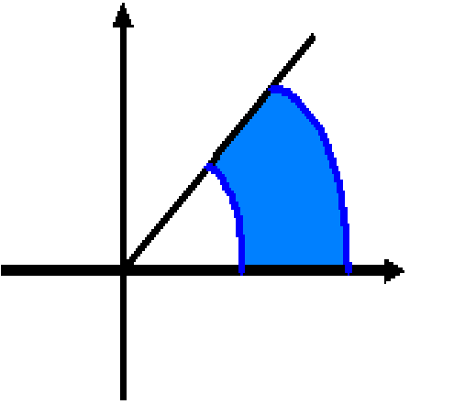
练习：求二重积分
其中 D 是由
所围成的位于第一象限内的闭区域。
解：
由被积函数和积分区域知应采用极坐标计算。

Slide 36
例11 求二重积分
利用积分区域的对称性
和函数的奇偶性计算。
解：注意到函数 是关于 的奇函数
而积分区域关于两坐标轴都是对称的，故：

Slide 53
利用对称性和被积函数的奇偶性计算二、三重积分；
在二重、三重积分的计算过程中，要注意对称性。

Slide 54
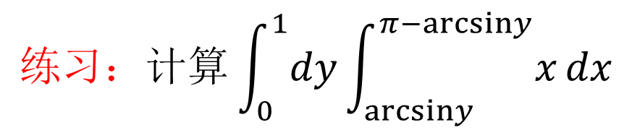
$$练习：计算\int_{0}^{1}{dy}\int_{arcsiny}^{π−arcsiny}{x}dx$$

Slide 55
-

Slide 56
证明：因为
所以有

Slide 58
练习：
证明
证:左端
=
= 右端

Slide 59
练习：
解

Slide 62
练习：

Slide 63
练习：

Slide 64
练习：

Slide 65


练习：

Slide 66
练习：

Slide 67
练习：

Slide 70
例24：计算积分
其中Ω是两个球
( R > 0 )的公共部分.
解: 由于被积函数缺 x , y ,
利用“先二后一” 计算方便 .
原式 =

Slide 74
例27
解

Slide 75
法一
先二后一
法二 利用柱面坐标计算

Slide 78
例28
解
利用球面坐标

Slide 79
例29
其中Ω：x²+y²+z²≤ 2Rz
解：
z
2R
M
解法一：利用球面坐标
O
y
x

Slide 80
解法二：利用截面法
z
o
y
x

Slide 81
z
例30 利用对称性计算三重积分
解 Ω关于直线 x = y = z 对称
o
y
Ω对于x、y、z具有轮换对称性。
x

Slide 83
练习：
提示：
再对
用“ 先二后一 ” 的方法计算，
并用对称性给出另外两项的结果。

Slide 84
练习：
提示：利用对称性、被积函数奇偶性及 “先二后一” 法

Slide 85
.

Slide 86
-

Slide 87
练习：
解
利用球面坐标

Slide 88
例31
证
思路：从改变积分次序入手．

Slide 89


练习：

